Slide 1
로지스틱 회귀분석과 언어모델을 이용한 내포문의 언어적 구조와 함의 관계의 연관 분석
2024 1학기 인문대학 인문아너스 심포지엄
언어학과 박유나

Slide 2

Q.
내포문에서 함의 관계 판단에 영향을 주는 언어정보를 데이터를 통해 알 수 있을까?

Slide 3
언어학적 개념

Slide 4
내포문 : 복문에서 하나의 절이 문장의 한 성분으로 들어간 구조
내포절 : 내포문에서 문장 성분이 되는 절
모절 : 내포절을 안은 문장
함의 : A 문장이 사실일 때 동시에 B가 사실이 되면, A가 B를 함의 한다고 함,
모순 : A 문장이 사실일 때 동시에 B가 거짓이 되면, A와 B는 모순이라고 함,
함의 관계 : 두 문장이 함의 또는 모순인지의 분류
함의 취소운용소 : 내포 명제에 대한 함의의 투사를 증명할 수 있는 언어적 기제로 부정, 의문, 조건, 양태(인식/비인식)로 유형화하였음.
부정 : 못, 안/아니, 없, -지 말/아니하/않-, -지(는) 못하-
의문 : -까, -ㄴ가, -ㄴ데-, -나, -냐, -잖아, -지 등의 의문형 종결어미
조건 : -(으)면(야), -(ㄴ)다/라면, 어/아도
양태 : -(으)ㄴ가 싶-, -(으)ㄴ/-(으)ㄹ 것 같-, -(으)ㄹ 수 있/없-

Slide 5
연구 방법

Slide 6
Modeling
Validation
코퍼스를
이용한
회귀분석
언어모델
Notes:
연구의 단계는 요약하자면 로지스틱 회귀분석을 이용한 확신성 판단에 개입하는 언어정보 탐색, 언어모델의 문장 관계 분류 방법을 이용한 모형의 타당성 검증이다.

Slide 7
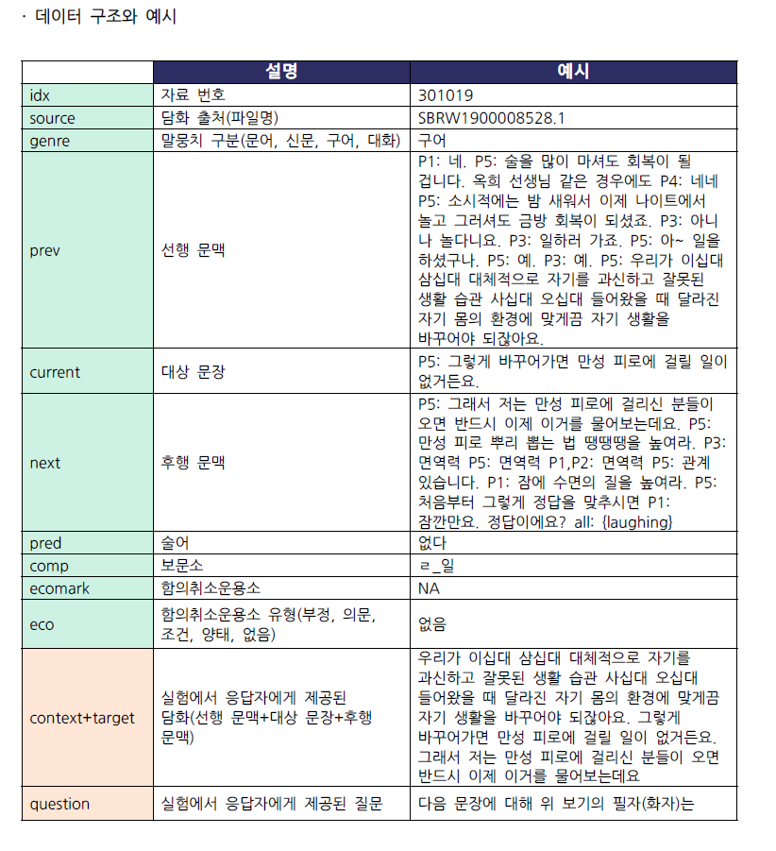
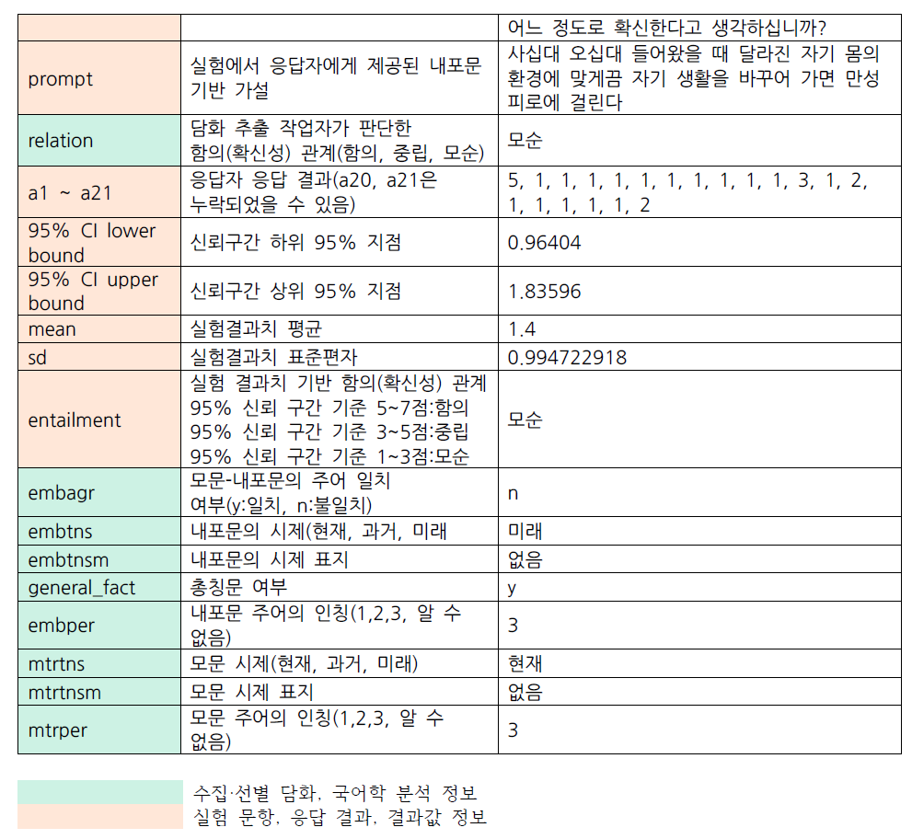
코퍼스명 : ‘추론_확신 분석 말뭉치 2021’ 와 ‘추론_확신 분석 말뭉치 2020’
데이터 구조와 예시

Slide 8

회귀 분석
회귀분석 기법 : Logistic Regression
종속 변수 : 함의 관계(함의, 모순)
독립 변수 : 함의 취소 운용소 유형, 모절과 내포절 주어의 일치 여부, 모절 시제 및 인칭,
내포절 시제 및 인칭
회귀분석 과정 도식화 :

Slide 9
언어모델
언어모델 : KcELECTRA
NLP TASK : Senstence Pair Classification
파인 튜닝을 위한 데이터 셋: 국립국어원 모두의 말뭉치 인공지능(AI) 말평에서 제공하는 함의 분석 평가용 말뭉치(13521)
➔ 로지스틱 회귀 분석 결과로 제시한 가설에 따라 수정한 텍스트에 대해 함의 관계가 변하는지를 확인

Slide 10
로지스틱 회귀분석을 통한 영향변수 도출

Slide 11
데이터 전처리 :
종속변수는 함의를 0, 모순을 1로 하는 이진형 변수로 재코딩
독립변수들은 독립변수들은 모두 범주형 변수이므로 더미변수로 변환
변수별 데이터 합계
함의 관계 |  |  |  | 함의 취소 운용소 유형 |  |  | 모절과 내포절의 주어 일치 여부
함의 |  | 130 |  | 없음 |  | 289 | 일치 |  |  | 106
 |  |  |  | 양태 |  | 161
 |  |  |  | 조건 |  | 57
모순 |  | 481 |  | 부정 |  | 52 | 불일치 |  |  | 505
 |  |  |  | 의문 |  | 31
 |  |  |  | 2개 이상 |  | 21
모절 시제 |  |  | 모절 인칭 |  |  | 내포절 시제 |  |  | 내포절 인칭
과거 | 173 |  | 1인칭 |  | 179 | 과거 |  | 148 | 1인칭 |  | 47
 |  |  | 2인칭 |  | 30 |  |  |  | 2인칭 |  | 13
현재 | 425 |  |  |  |  | 현재 |  | 83
 |  |  | 3인칭 |  | 353 |  |  |  | 3인칭 |  | 548
미래 | 13 |  |  |  |  | 미래 |  | 380
 |  |  | 알 수 없음 |  | 49 |  |  |  | 알 수 없음 |  | 3

Slide 12
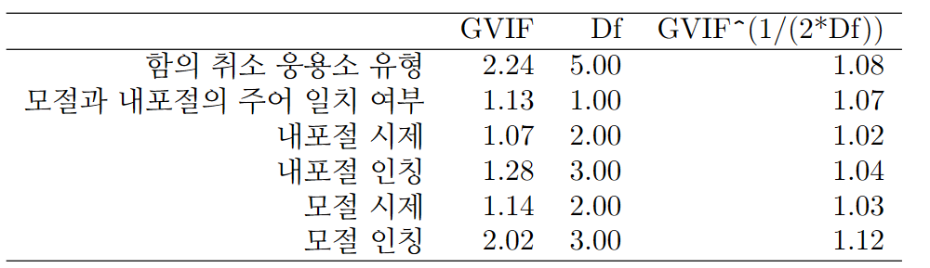
다중 공선성 분석:
다중공산성(Multicollinearity)은 회귀분석에서 두 개 이상의 독립 변수들이 높은 상관관계를 가지는 문제
다중공산성이 존재하면 회귀 계수의 추정이 불안정해지고, 변수의 독립적인 효과를 분리하여 해석하기 어려워지기에 모델의 설명력이 떨어진다.
모든 변수들의 값이 1과 거의 유사하므로 해당 변수들로 로지스틱 회귀분석 실시 가능

Slide 13
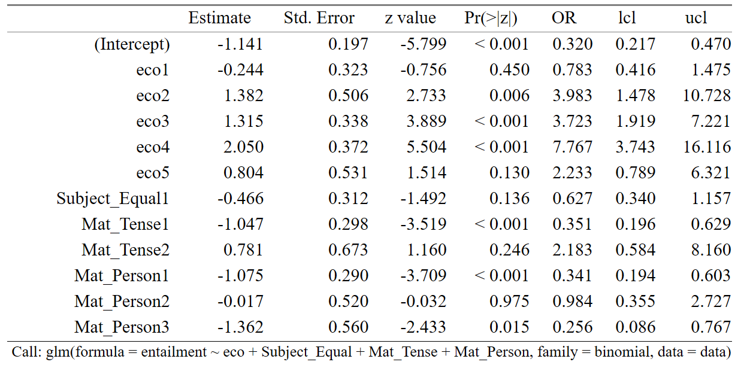
모형 적합 :
AIC(Akaike Information Criterion) 비교 방식을 사용하는 Stepwise Selection을 이용한 모형 최적 모형 탐색
최종 모델 : 함의 관계 = 함의 취소 운용소 유형 + 모절의 인칭 + 모절의 시제 + 내포절과 모절의 주어 일치 여부
최종 모델의 로지스틱 회귀 분석 결과
모형 적합도 검정을 위한
Hosmer-Lemeshow Test 결과
 | Degree of freedom | p-value
7.7927 | 4 | 0.09258

Slide 14

각 독립변수 별 유의성 검정 :
Wald 통계량을 사용
함의 취소 운용소 유형 | 모절과 내포절의 주어 일치 여부 | 모절의 시제 | 모절의 인칭 | 내포절의 시제 | 내포절의 인칭
3e-09 | 0.2022 | 0.0009876 | 0.0004265 | 0.115 | 0.6484
모절과 내포절의 주어 일치 여부는 최종 모델에는 포함되나 개별 변수의 유의성은 없음.
선행 연구 중, 영어에서 전제 함축이 존재하는 추론을 실시함에 있어 두 문장의 행위자가 일치할 경우에 추론의 정확도와 속도가 향상되었다는 선행 연구를 고려하면, 모절과 내포절의 주어 일치 여부는 함의와 모순을 분류해내는데 기여하기 보단 함의 관계 자체에 영향을 줄 수 있음. 즉 만약 내포절과 모절의 주어가 일치한다면 함의 관계가 모순인지 함의인지에 관계 없이 함의 관계를 파악하는 정확도와 속도가 향상될 수 있음.

Slide 15
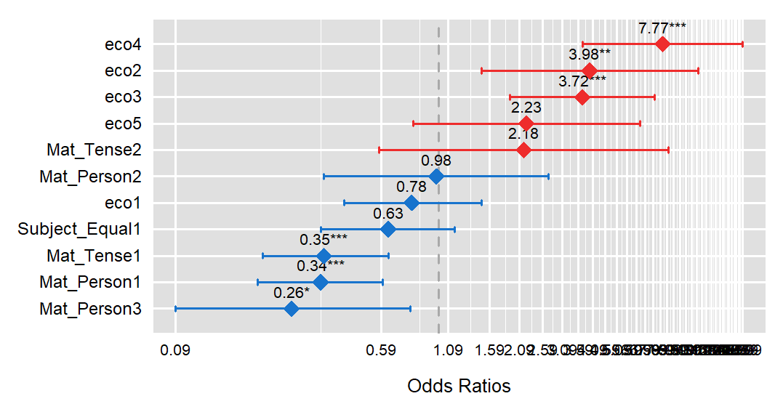
오즈비 비교 :
오즈비는 한 변수에 대해 처치를 가했을 때의 사건의 발생 확률과 가하지 않았을 때의 사건의 발생확률에 대한 오즈의 비율. 오즈비가 높을수록 사건의 발생 확률이 높아짐.
함의 취소 운용소 유형이 조건의문부정인 경우는 함의 관계가 모순이 될 가능성을 높였다.
모절의 시제가 과거인 경우와 인칭이 1인칭과 알 수 없는 경우는 함의 관계가 함의가 될 가능성을 높였다.

Slide 16
로지스틱 회귀분석 결과에 따른 국어 내포문의 함의 관계에 대한 가설
확신성 담화에 있어 함의 취소 운용소 유형 중 부정, 의문, 조건이 나타나고 모절의 시제가 현재, 인칭이 3인칭인 경우에 확신성 담화와 내포 명제가 모순 관계를 가질 가능성이 높다.
확신성 담화에 있어 함의 취소 운용소 유형이 없고, 모절의 시제가 과거, 인칭이 1인칭 또는 알 수 없는 경우에 확신성 담화와 내포 명제가 함의 관계를 가질가능성이 높다.

Slide 17
언어모델을 통한
가설 검정

Slide 18
언어모델 : KcELECTRA (구어 데이터도 학습함)
NLP TASK : Senstence Pair Classification
파인 튜닝을 위한 데이터 셋: 국립국어원 모두의 말뭉치 인공지능(AI) 말평에서 제공하는 함의 분석 평가용 말뭉치(13521)
Evaluation Metric : 정확도 0.692 / F1 0.605
1. 함의 취소 운용소가 없거나 양태인 경우 그리고 모절의 시제가 과거나 미래인 경우 그리고 인칭이 1인칭, 2인칭 그리고 알 수 없는 경우 중 함의로 분류된 데이터
함의 취소 운용소 중 부정, 의문, 조건 중 하나를 갖게 하고 모절의 시제를 현재로, 인칭을 3인칭으로 변경
결과 : 26개의 수정 데이터 중 24개를 모순으로 분류

Slide 19
함의 취소 운용소 유형 | 기존의 확신성 담화 | 수정된 확신성 담화
의문 | 서울에 다양한 정책 유익한 정보들 쉽게 친절하게 알려 드립니다. 친절한 과장님 순서 시작해보죠. 봄을 맞아서 서울에 유아 숲 체험원이 문을 연다는 소식 오늘 전해 드릴 수 있겠습니다. 서울시 자연 생태과에 하재호 과장과 함께할게요. | 서울에 다양한 정책 유익한 정보들 쉽게 친절하게 알려 드립니다. 친절한 과장님 순서 시작해보죠. 철수가 봄을 맞아서 서울에 유아 숲 체험원이 문을 연다는 소식 오늘 전해 드릴 수 있습니까? 서울시 자연 생태과에 하재호 과장과 함께할게요.
조건 | P3: 그~ 교과 학습 세부 능력 특기사항을 통해 학생이 수업에 굉장히 열성적이면서 자기 주도적으로 참여하는 모습이 돋보였습니다. 그리고 항공기 조종사에 꿈을 이루고 싶어 하는 모습들이 자율 활동이나 진로 활동 등에 잘 나타나있었고요. 또한 학급 회장이나 학생에 임원으로서 적극적으로 학교 생활에 임하고 있음을 확인할 수 있었습니다. | P3: 그~ 교과 학습 세부 능력 특기사항을 통해 학생이 수업에 굉장히 열성적이면서 자기 주도적으로 참여하는 모습이 돋보였습니다. 그리고 항공기 조종사에 꿈을 이루고 싶어 하는 모습들이 자율 활동이나 진로 활동 등에 잘 나타나있었고요. 또한 학생이 학급 회장이나 학생에 임원으로서 적극적으로 학교 생활에 임하고 있다면 확인할 수 있습니다.
부정 | 촛불항쟁 때 이~ 어떤 그 뭐 이재용 구속 이런 것도 많이 외치면서 그때 저희 반올림도 방진복 입고 굉장히 열심히 이 문제가 삼성 직업병문제가 아직 해결되지 않았음을 많이 알렸었고 제가 저희가 느끼기로는 그 촛불 이후로 촛불을 거치면서 이 문제가 되게 많은 사람들에게 아~ 이게 해결되지 않았구나라는 거를 이제 인식하게 했던 상황입니다. | 촛불항쟁 때 이~ 어떤 그 뭐 이재용 구속 이런 것도 많이 외치면서 그때 저희 반올림도 방진복 입고 굉장히 열심히 이 문제가 삼성 직업병문제가 아직 해결되지 않았음을 많이 알렸었고 사람들이 느끼기로는 그 촛불 이후로 촛불을 거치면서 이 문제가 되게 많은 사람들에게 아~ 이게 해결되지 않았구나라는 거를 이제 인식하지 않는 상황입니다.

Slide 20
2. 함의 취소 운용소가 부정, 의문, 조건, 양태인 경우 그리고 모절의 시제가 현재나 미래인 경우 그리고 인칭이 2인칭, 3인칭 그리고 알 수 없는 경우 중 모순으로 분류된 데이터
➔ 함의 취소 운용소를 없애고 모절의 시제를 과거로 인칭을 1인칭 또는 알 수 없도록 변경
모절의 인칭 | 기존의 확신성 담화 | 수정된 확신성 담화
1인칭 | 문제는 남북이 이 문제를 어떻게 해결하느냐이다. 정부도 북한이 천안함 사건에 대해 명시적으로 책임을 시인하거나 사과할 것으로 기대하지 않고 있다. | 문제는 남북이 이 문제를 어떻게 해결하느냐이다. 나는 북한이 천안함 사건에 대해 명시적으로 책임을 시인하거나 사과할 것으로 기대했다.
알 수 없음 | 교육부는 각 대학·연구소의 사업단이 제출한 연구 프로젝트를 심사해 국민 세금으로 조성한 연간 1조6000억원의 막대한 연구비를 배분하고 있다. 이때 주요 심사 기준의 하나가 교수·연구진의 논문 발표 실적이다. 교육부 장관과 교육수석부터 자기들의 논문 표절·무임승차가 문제 되지 않는다고 주장한다면 앞으로 대학교수와 연구소 박사들이 다른 사람 연구 실적을 자기 업적인 것처럼 포장해 '자격을 갖췄으니 연구비를 달라'고 할 경우 거절할 명분이 없게 된다. | 교육부는 각 대학·연구소의 사업단이 제출한 연구 프로젝트를 심사해 국민 세금으로 조성한 연간 1조6000억원의 막대한 연구비를 배분하고 있다. 이때 주요 심사 기준의 하나가 교수·연구진의 논문 발표 실적이다. 교육부 장관과 교육수석부터 자기들의 논문 표절·무임승차가 문제 되지 않는다고 주장하는 것은 앞으로 (생략) 다른 사람 연구 실적을 자기 업적인 것처럼 포장해 '자격을 갖췄으니 연구비를 달라'고 할 경우 거절할 명분이 없게 했다.
결과 : 26개의 수정 데이터 중 6개를 함의로 분류

Slide 21
의의 및 한계

Slide 22
한계 및 보완할 점:
코퍼스에 포함된 언어 정보로만 함의관계를 설명함.
술어의 사실성 여부 혹은 일반성이나 보편성을 표현하는 총칭적 표현의 포함 여부가 포함된다면 모델의 설명력이 더욱 높아질 것.
언어모델을 이용한 검증과정에서 수정 데이터의 부족. 가설검증 과정의 타당성에 대한 설명력 부족.
➔ 추가적인 확신성 판단 실험이나 수정 데이터의 타당성을 확보한 후에 가설검증을 진행하는 것이 필요할 것.
의의 :
대규모 코퍼스로 언어 현상을 모델링함
언어모델을 이용한 가설 검정이라는 새로운 방법론 이용

Slide 23

Q&A

